Slide 1

Presentazione Finale
Team 2
Team Members
Marco Parisi
0512100543
Project Manager
Giulio Franco

Slide 2

Gestione Pagamenti
PRIMO IMPATTO
Capire cosa il cliente vuole

Slide 3
Team M vs Bando
Problem: bando non specifico su molte questioni, solo accennate come rimborso, sconto, dipendenti/studenti ecc..
Solution: Gestire i pagamenti trattando solo campi noti

Slide 4
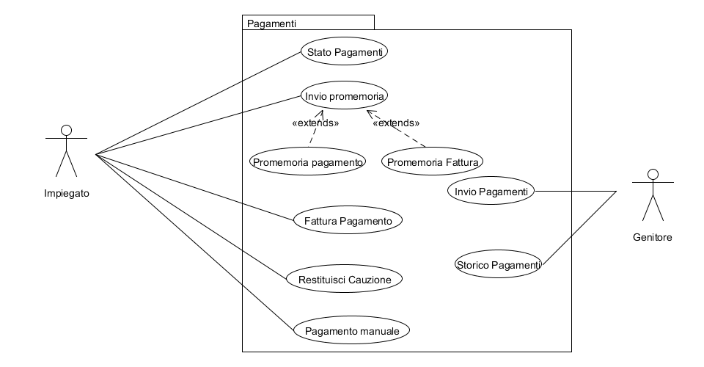
Use Case Diagram 0.9

Slide 5
Versione iniziale
Cosa non va:
genitore non può pagare online ma deve pagare con bancomat allo sportello dell’asilo
Cauzione non presente sul bando e abbiamo deciso di non occuparcene
Cosa deve essere gestito:
Devono essere gestiti gli extra
Notes:
Dire cosa si intende per gestione degli extra
il nostro sistema prevede che i genitori possono richiedere variazione sul menù di base sia sull’orario

Slide 6
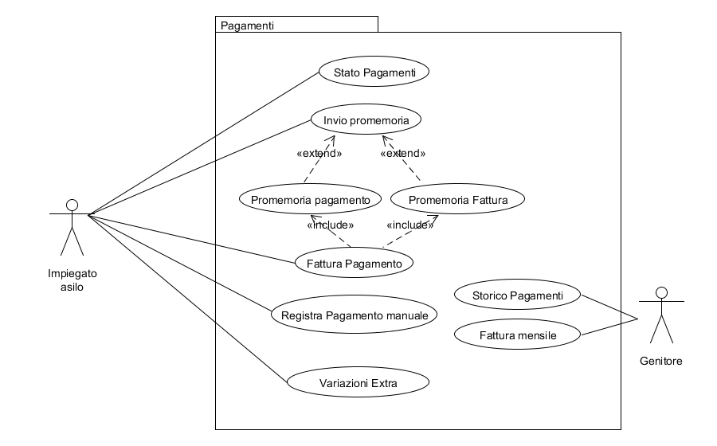
Use Case Diagram 1.0

Slide 7

Procediamo?? No!
C’è un’ultima revisione da fare:
rimozione di promemoria fattura e promemoria pagamento
Notes:
le generalizzazioni invece di essere esplicite sono implicite in modo da semplificare il tutto

Slide 8
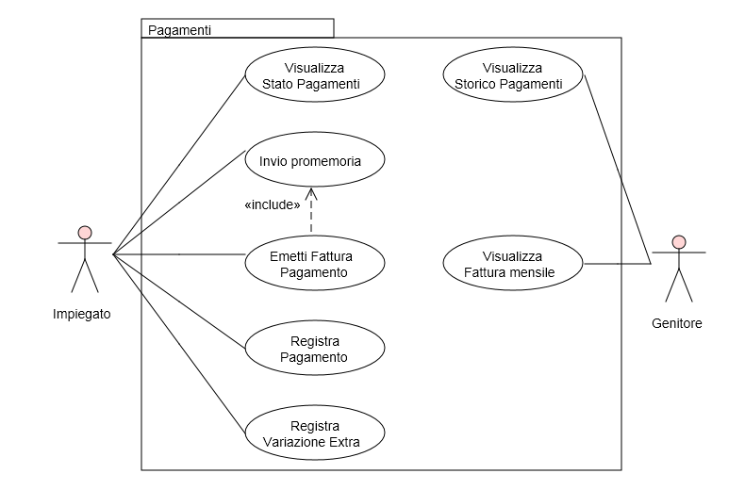
Use Case Diagram 4.0
Notes:
Fare una ricapitolazione cosa può fare l’impiegato e cosa può fare il genitore

Slide 9

Impiegato Asilo
Visualizzare lo stato dei pagamenti di tutti gli iscritti
Possibilità di fatturare i pagamenti mensili
Automatizzare la gestione delle rette per il servizio e permettere la personalizzazione delle rette
Possibilità di modificare manualmente la registrazione di un pagamento
Inviare email di promemoria

Slide 10

Genitore
Visualizzare lo storico dei pagamenti
Visualizzare la fattura mensile

Slide 11
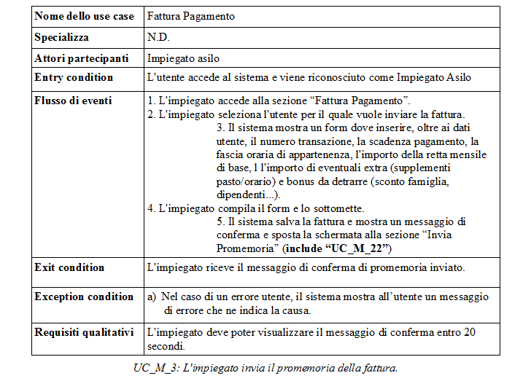
Esempio Use Case

Slide 12
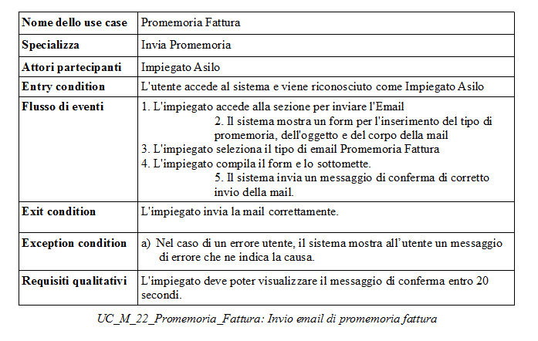
Esempio Use Case

Slide 13
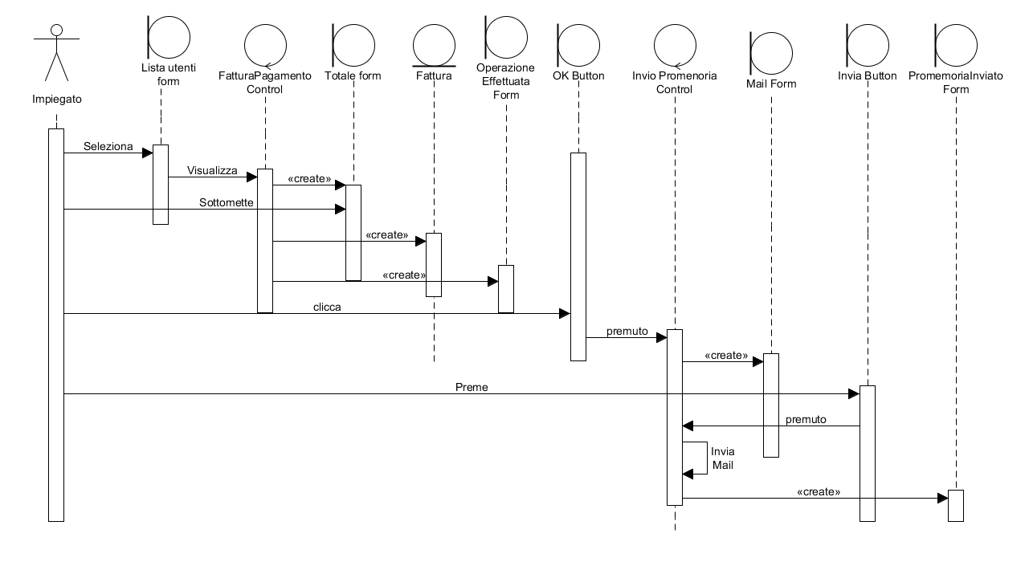
Sequence Diagram
Notes:
Questa che ho mostrato sostanzialmente è l’idea su cui noi volevamo basarci per implementare la gestione dei pagamenti ma essendo a bassa priorità non è stato implementato sia per mancanza di tempo effettivo sia per mancanza di skill necessarie

